Slide 1

Проект «Мы за мир без коррупции!» по формированию антикоррупционного мировоззрения детей старшего дошкольного возраста, родителей и педагогов ДОУ
Демчук Зоя Александровна
старший воспитатель первой квалификационной категории
МБДОУ №24 «Кук чэчэк»

Slide 2
Вид: познавательный, информационно-практико-ориентированный.
Тема проекта: «Мы за мир без коррупции!»
Тип проекта: долговременный (с сентября по май).
Цель: изучить теоретически, обосновать методически и разработать формы работы для практической реализации антикоррупционного мировоззрения. Создание и внедрение организационно-правовых механизмов, нравственно-психологической атмосферы, направленных на эффективную профилактику коррупции в ДОУ.
Задачи:
1. Создание условий для формирования ценностных установок и развития способностей, необходимых для формирования у воспитанников ДОУ с позиции неприятия неправомерного поведения.
2. Приобщение детей к социокультурным нормам, традициям семьи, общества и государства.
Методы:
наглядные (показ иллюстраций и презентаций, просмотр художественных фильмов, телепередач);
словесные (чтение, рассказы, беседы, игровые ситуации, интеллектуальные игры).

Slide 3
Этапы проекта
I этап – подготовительный: постановка цели и задач, определение направлений, сбор необходимого материала, разработка плана мероприятий.
II этап – основной : реализация и выполнение плана мероприятий.
III этап – заключительный: подведение итогов; корректировка планов на будущее.

Slide 4
Предполагаемый результат:
* Усвоены детьми необходимые знания по данной теме.
* сформирован устойчивый интерес к правилам поведения в обществе.
* Обогащён словарь детей.
* Развита познавательная активность детей.
* Активное участие родителей в педагогическом процессе ДОУ.
Участники проекта: дети подготовительных групп, родители, педагоги.

Slide 5
Место реализации проекта:
МБДОУ № 24 «Кук чэчэк» г. Альметьевска, РТ.
Актуальность: проект направлен на решение вопросов воспитания антикоррупционного мировоззрения у детей, педагогов и родителей. В ходе проекта решаются задачи правовой грамотности, прочных нравственных основ личности, гражданской позиции и устойчивых навыков антикоррупционного поведения, речевой активности детей, совершенствование связной речи, развитие и обогащение словаря по данной теме.

Slide 6
Основное содержание проекта:
Формы работы с детьми
Речевая деятельность:
экскурсии;
просмотр презентаций и иллюстраций;
чтение художественной литературы;
беседы;
заучивание стихов, пословиц, поговорок.
Игровая деятельность:
дидактические и настольные игры;
творческие игры;
пальчиковые игры;
театральные игры («Аптека добрых дел»).
Досуговая деятельность:
- просмотр мультфильмов («Просто так»);
слушание аудио (песенка Кота Леопольда);
инсценировки разных ситуаций;
выставка детских рисунков «Наши добрые дела»;
«Уроки этикета».

Slide 7
Формы работы с педагогами
Традиционные:
Работа с инструктивно-директивными документами;
консультации;
собрания;
книжная выставка;
- педагогический час (совет).
Нетрадиционные:
- «круглый стол»;
семинар, конференция;
иммитация конкретных ситуаций;
разгадывание кроссвордов, филвордов;
анализ высказываний детей, их поведения, творчества;
интеллектуальные, деловые и творческие развивающие игры;
дебаты;
коллективная творческая деятельность;
аукцион педагогических идей и др.

Slide 8
Формы работы с родителями
Информационный стенд;
анкетирование;
консультации;
собрания;
книжная выставка;
неделя (день) правовых знаний;
фото-выставки;
выступления с презентациями;
разработка памятки;
ящик о сообщениях о коррупционных нарушениях сотрудниками ДОУ.

Slide 9
Мероприятия по итогам проекта
«Мы за мир без коррупции!»
КВН для педагогов в форме коллективной творческой деятельности
Интегрированная ОД с детьми подготовительной группы «Суд идёт»
День правовых знаний для детей и родителей

Slide 10
КВН для педагогов в форме коллективной творческой деятельности (КТД)
Цель: внедрение организационно-правовых механизмов, нравственно-психологической атмосферы, направленных на эффективную профилактику коррупции.
Формирование ценностных установок и развитие способностей, необходимых для формирования у воспитанников и педагогов ДОУ с позиции неприятия неправомерного поведения. Приобщение детей к социокультурным нормам, традициям семьи, общества и государства.
Оборудование: ноутбук, проектор, экран, слайды по теме педсовета, голубая бумага, 2 стола, клей-карандаш – 10 шт., филворды, цветные маркеры.

Slide 11
Разминка: ответь одним словом:
компроментация
взяточничество
противодействие коррупции
вымогательство
закон
бескорыстие
спонсор
коррупция

Slide 12
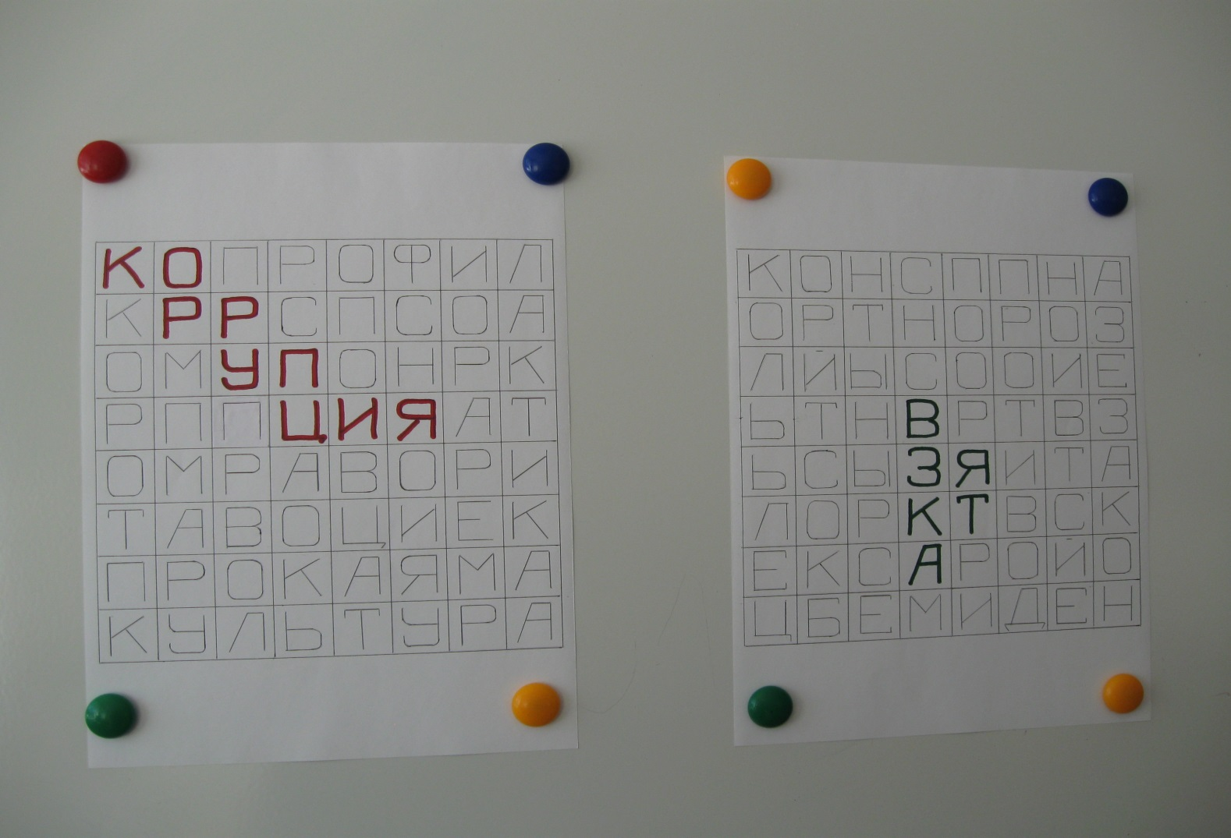
2. Разгадывание филвордов (10 мин.)
Цель: уточнить знания по данной теме, развивать кругозор. Каждой команде даётся филворд на экране интерактивной доски или на ватмане. Педагоги по очереди находят слова по теме п/с и выделяют ярким маркером. Команда, выполнившая задание быстрее, получает смайлик.

Slide 13
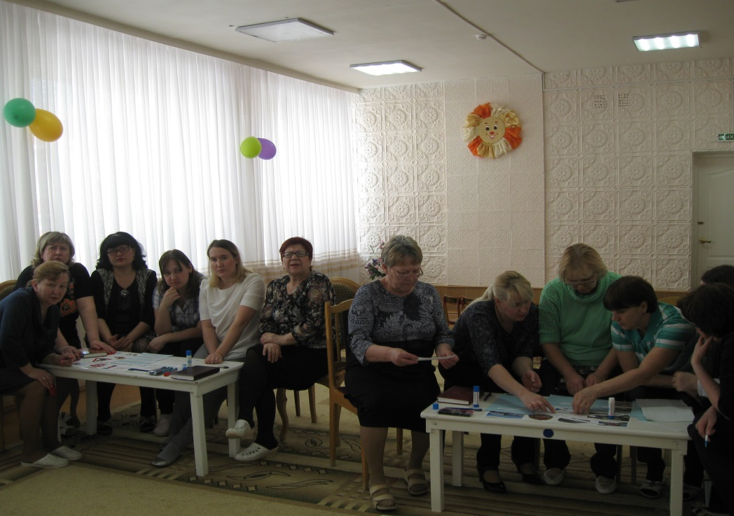
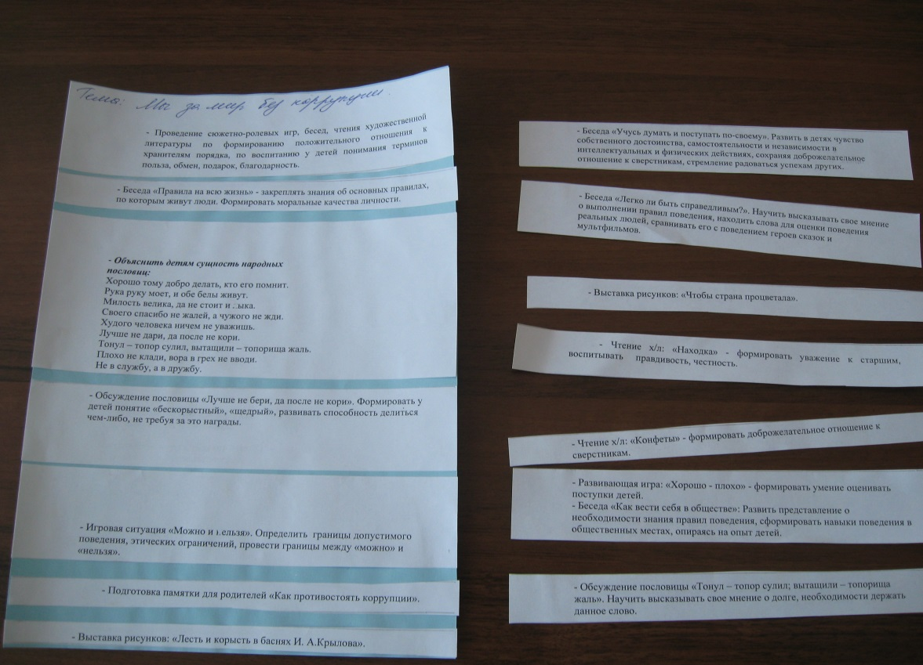
3. КТД – составление конспекта мероприятия с детьми (ОД, досуг, викторина или др.), используя материал из педагогической копилки (15 мин.):

Slide 14
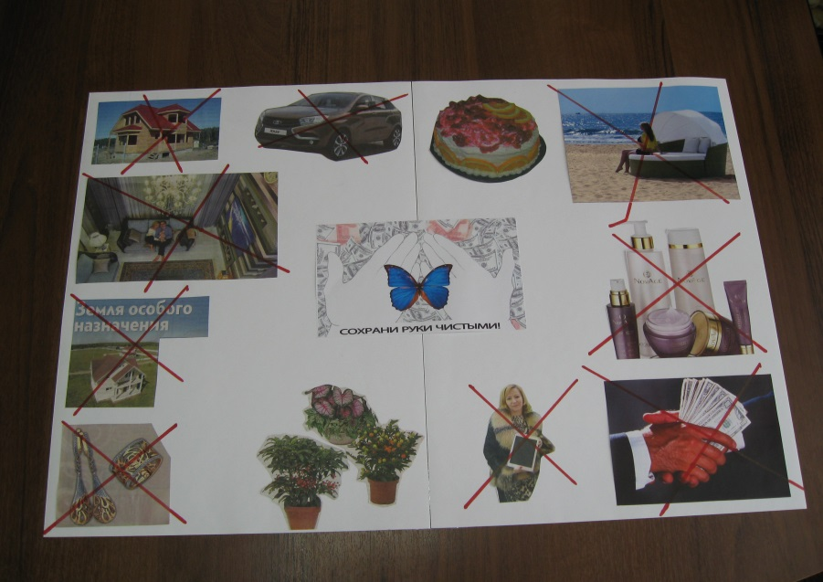
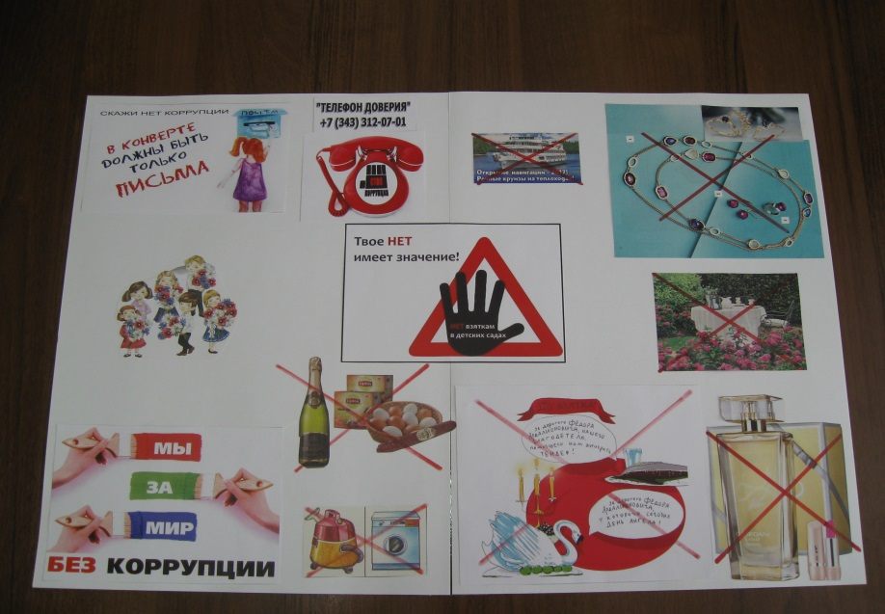
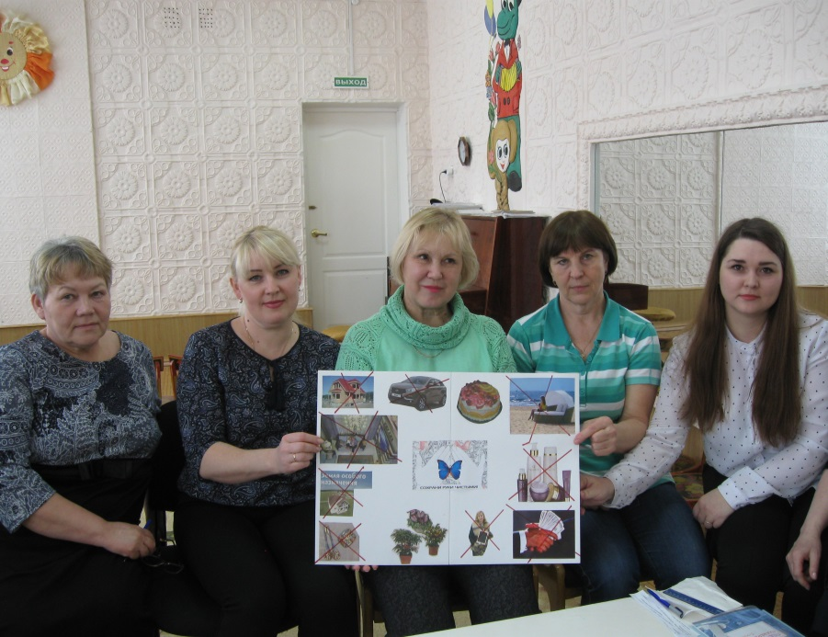
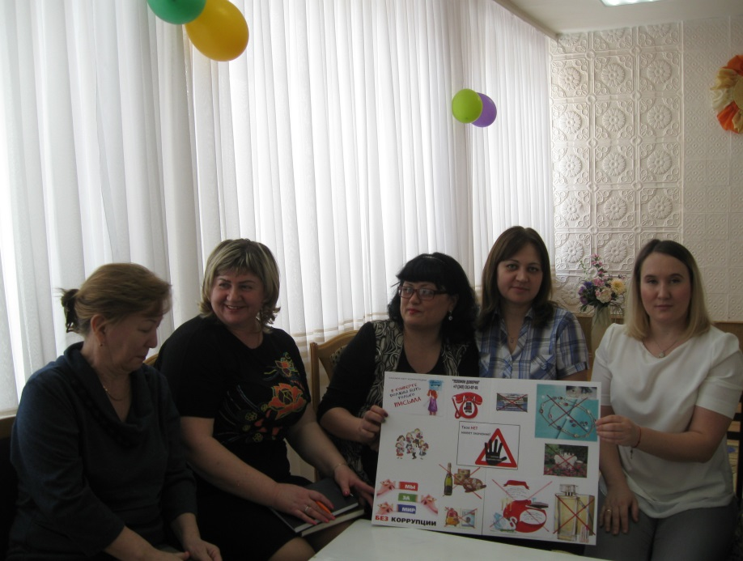
4. Составить коллаж на тему «Нет – коррупции!»

Slide 15
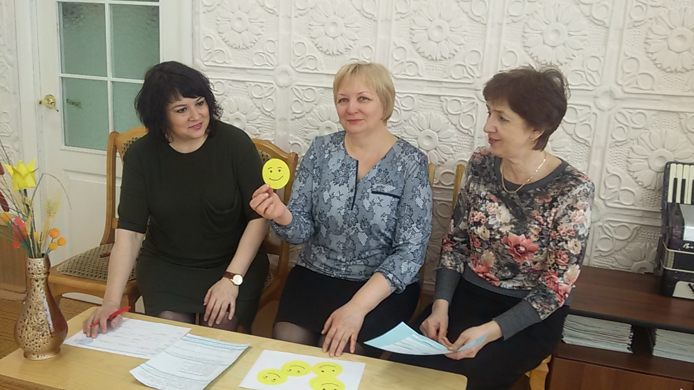
5. Подведение итогов жюри.

Slide 16
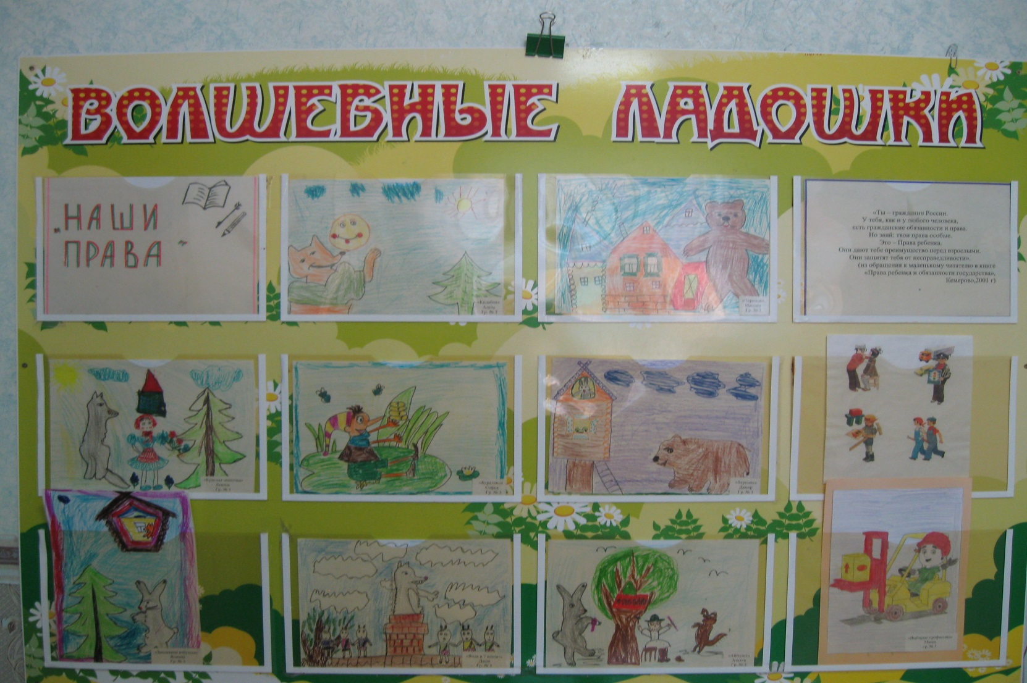
День правовых знаний
для детей и родителей
Цель: повышение уровня правосознания и правовой культуры детей и родителей.

Slide 17
1. Анкетирование родителей
Анкета
1. Знакомы ли Вы с юридическими последствиями коррупционных действий, в том числе с уголовным наказанием за дачу и получение взятки?
а) да
б) нет
в) затрудняюсь ответить
2. Что Вы понимаете под коррупцией?
a. Взяточничество
b. Подношение подарков должностным лицам
c. Использование должностного положения в личных, корыстных интересах
d. Использование государственных средств в личных целях
e. Побуждение должностных лиц к принятию тех или иных решений под давлением каких-либо обстоятельств, фактов
f. Оказание влияния на принятие или отказ от принятия каких-либо законов, нормативно-правовых актов (лоббирование).
g. Незаконное распределение и перераспределение общественных ресурсов и фондов.
h. Незаконное присвоение общественных ресурсов в личных целях.
i. Незаконная приватизация.
j. Незаконная поддержка и финансирование политических структур (партий и др.).
k. Вымогательство.
l. Предоставление льготных кредитов, заказов.
m. Знаменитый русский «блат» (использование личных контактов для получения доступа к общественным ресурсам — товарам, услугам, источникам доходов, привилегиям, оказание различных услуг родственникам, друзьям, знакомым).
n. Другое __________________________________________
3. Как вы думаете, за последние 3–4 года уровень коррупции в стране изменился?
a. Коррупции стало намного больше
b. Нет, все осталось на том же уровне
c. Коррупции стало намного меньше
d. Затрудняюсь ответить
4. Что, на Ваш взгляд, необходимо предпринять, чтобы коррупционеров (взяточников) стало меньше?
a. Проводить агитационную работу с населением по формированию антикоррупционного мировоззрения, нетерпимости к проявлениям коррупции
b. Повысить правовую грамотность населения
c. Ужесточить законодательство по борьбе с коррупцией (например, устраивать публичные суды над коррупционерами, привлекать к уголовной ответственности с лишением права занимать руководящие должности)
d. Повысить эффективность деятельности правоохранительных органов по борьбе с коррупцией и коррупционерами
e. Шире освещать антикоррупционную деятельность в средствах массовой информации
f. Необходимо стандартизовать и детально регламентировать действия и решения чиновников при взаимодействиях с населением
g. Жестко контролировать распределение и расход бюджетных средств
h. Обеспечить открытость принятия решений властями на размещение заказов на поставки товаров, выполнение работ, оказание услуг для государственных нужд
i. Обеспечить доступный и простой механизм судебного обжалования решений должностного лица
j. Установить постоянный ведомственного контроль за соблюдением чиновниками запретов и ограничений, установленных законодательством о государственной службе и службе в органах местного самоуправления
k. Отслеживать динамику имущественного положения должностных лиц государственных органов и органов местного самоуправления, соответствие их расходов официально получаемым доходам
l. Проведение независимой экспертизы законопроектов, действующих законов, подзаконных нормативных правовых актов на предмет их коррупциогенности.
m. Повысить зарплату всем чиновникам.
n. Повысить зарплату чиновникам низшего звена.
o. Повысить зарплату работникам бюджетной сферы.

Slide 18
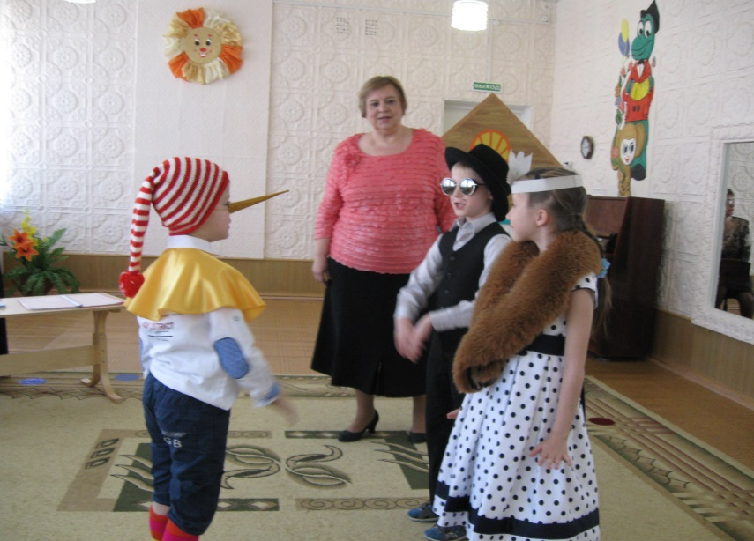
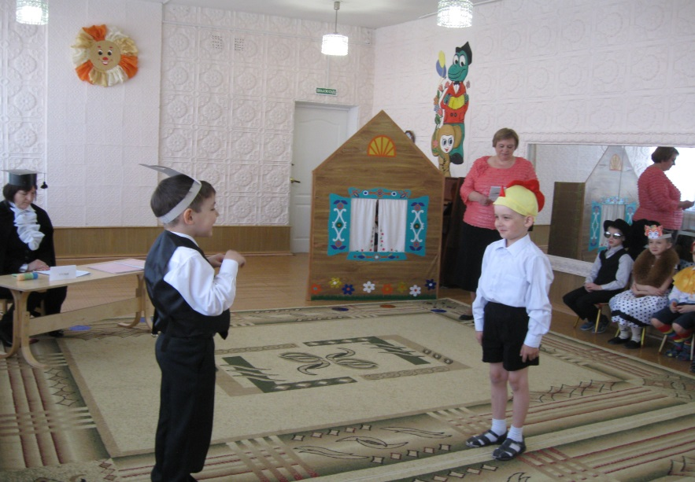
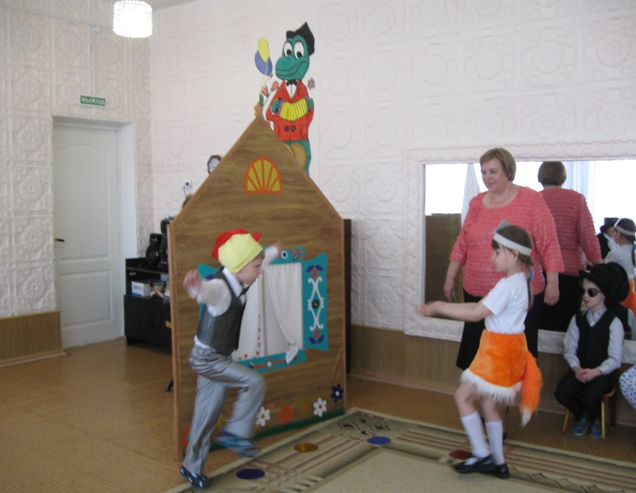
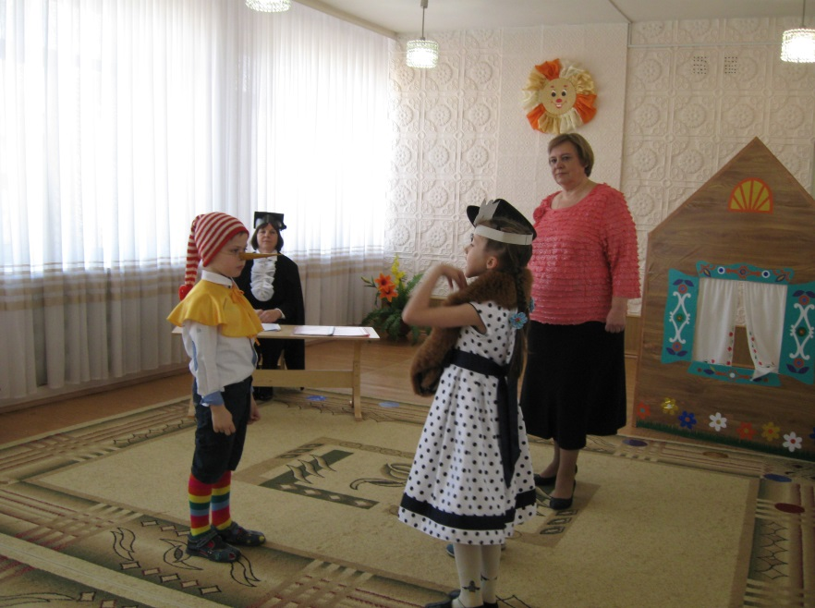
2. Показ интегрированной ОД в подготовительной группе
для родителей «Суд идёт»

Slide 19
3. Задание родителям:
Проанализи­руйте юридические ситуации и определите, можно ли усмотреть в них проявление кор­рупции:
1. Командующий воинской частью строит себе дачу за счет учреждения, но он действу­ет не один (военнослужащие, техника, мате­риал). При этом использует свою власть для незаконного получения материальных благ и расплачивается за это с «подельниками» премиями, незаконным продвижением их по службе или другими способами.
2. Чиновник создает искусственные неза­конные преграды — отказывает в выдаче лицензии на какой-либо вид бизнеса.
3. Чиновника вынуждают под давлением или при помощи шантажа принять незакон­ное решение.
Ответ: да, так как в этой ситуации участвует целая группа должностных лиц, коллективно извлекая выгоду из нарушения законов и норм.
Ответ: да, так как он тем самым понуждает своего клиента к даче взятки. Эта ситуация сопря­жена с дачей и принятием взятки — по-старому это называется мздоимством.
Ответ: да, чиновник связан с преступной группой, поддается давлению, фактически нару­шает закон, используя свое служебное положе­ние.

Slide 20
4. Знаете ли вы пословицы и поговорки о коррупции? (закончи пословицу или поговорку)
Богатому идти в суд — трын-трава,
бедному — долой голова.
Вору потакать -
что самому воровать.
В суд пойдешь
— правды не найдешь.
Закон, что дышло:
куда повернул, туда и вышло.
Когда карман сух, тогда
и суд глух.
Один закон для богатых, другой
для бедных.
Судьям то и полезно, что
в карман полезло
Ты – мне,
я – тебе

Slide 21

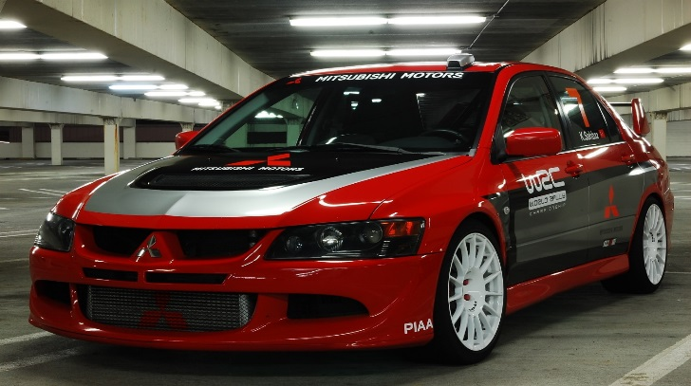
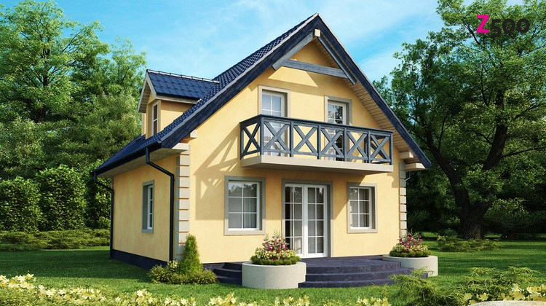
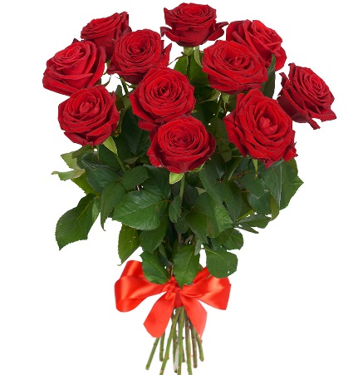


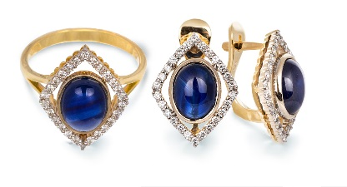
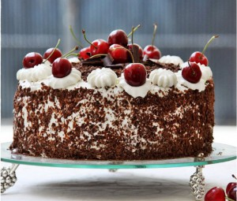

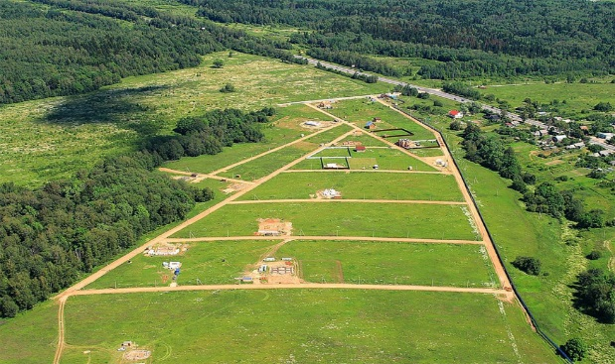

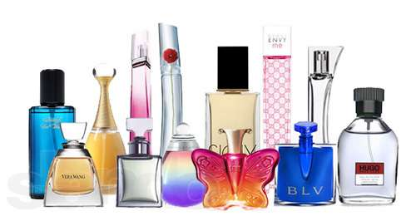
5. Выберите изображения, которые не являются взяткой

Slide 22

Спасибо за внимание!

